Slide 1
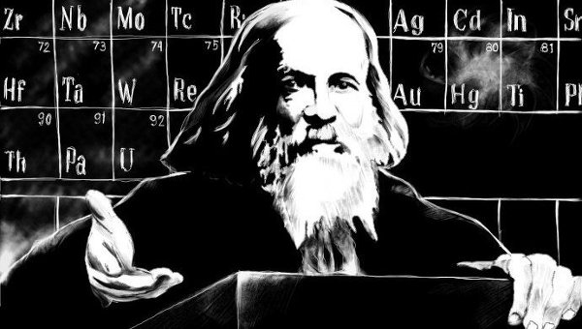
«Жизнь и вклад в науку
Дмитрия Ивановича Менделеева»
Презентация на тему:

Slide 2
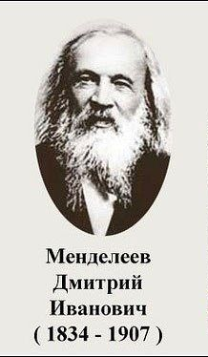
8 февраля 1834 года в Тобольске родился русский учёный Дмитрий Менделеев, успешно работавший во многих областях науки. Одно из наиболее известных его открытий — периодический закон химических элементов.
Химик
Физик
Экономист
Технолог
Геолог
Метеоролог
Воздухоплаватель

Slide 3
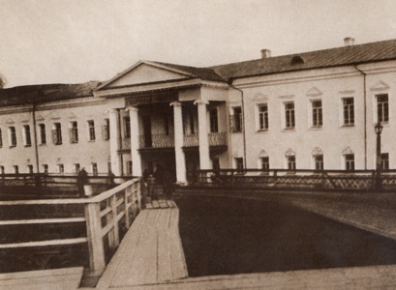
Детские годы
Город Тобольск - Сибирь.

Slide 4
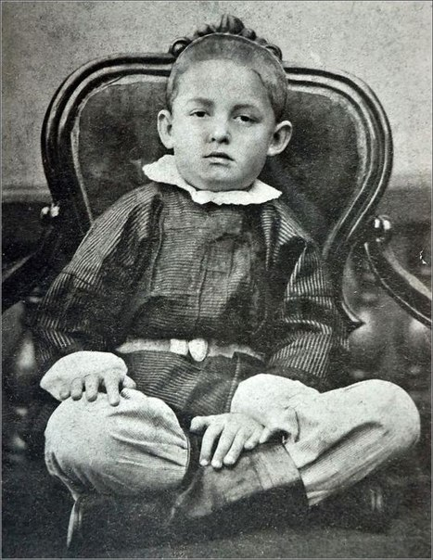
Дмитрий Иванович был семнадцатым ребенком (в то время это не было редкостью). Много детей рождалось, но много и умирало. Трое младенцев Менделеевых умерли сразу после рождения, не дожив до крещения, поэтому в церковной книге последний сын Менделеевых значится четырнадцатым ребенком. К этому времени в живых у Менделеевых осталось семеро детей: пятеро дочерей и двое сыновей. Митя стал восьмым ребенком.

Slide 5
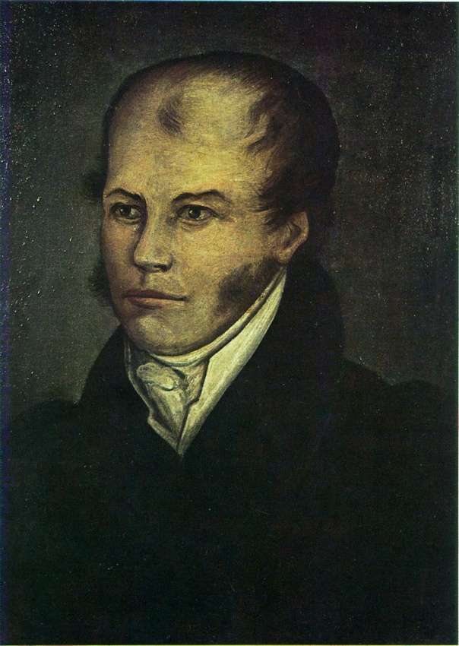
Родители
Отец
Иван Павлович Менделеев
Директор
Тобольской
гимназии.
В год рождения Дмитрия, в возрасте 51
года отец ослеп и вынужден был перейти
на скудную пенсию.

Slide 6
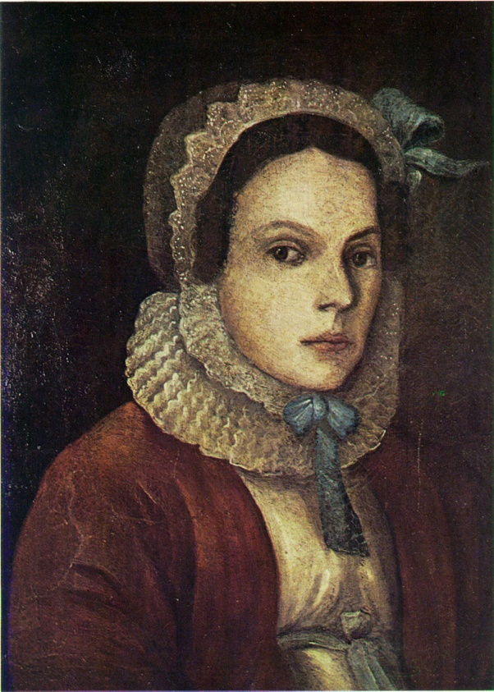
Мать
Мария Дмитриевна Менделеева
Мать Менделеева была
женщина умная и энергичная.
После смерти отца воспитание детей и все заботы
о многочисленной семье
легли на плечи матери.
Она скончалась спустя
4 месяца после поступления Димы в институт.

Slide 7
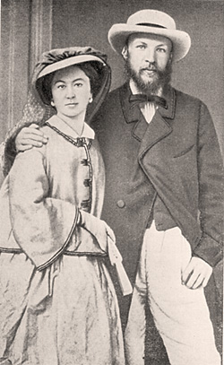
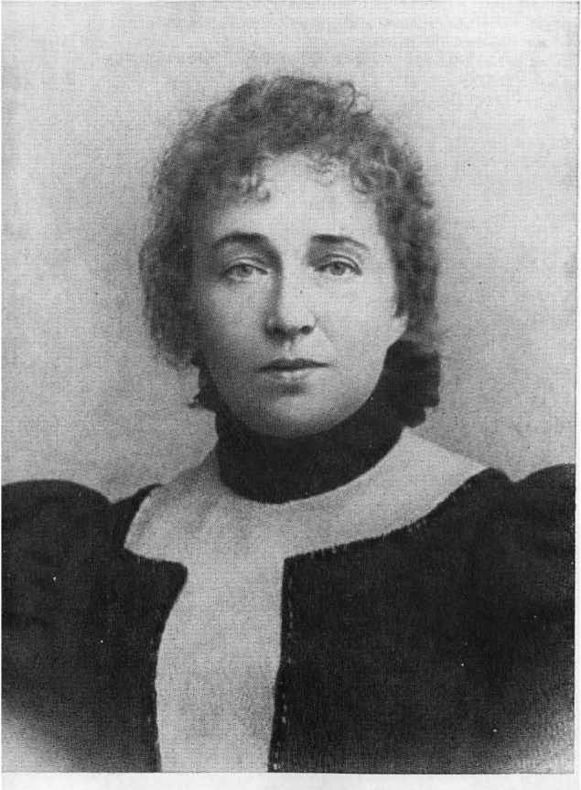
Семья и дети
Феозва Никитична Лещева
Первая жена
Жены
Анна Ивановна Попова
Вторая жена
Дети
Владимир
Любовь
Ольга
Иван
Василий
Мария

Slide 8
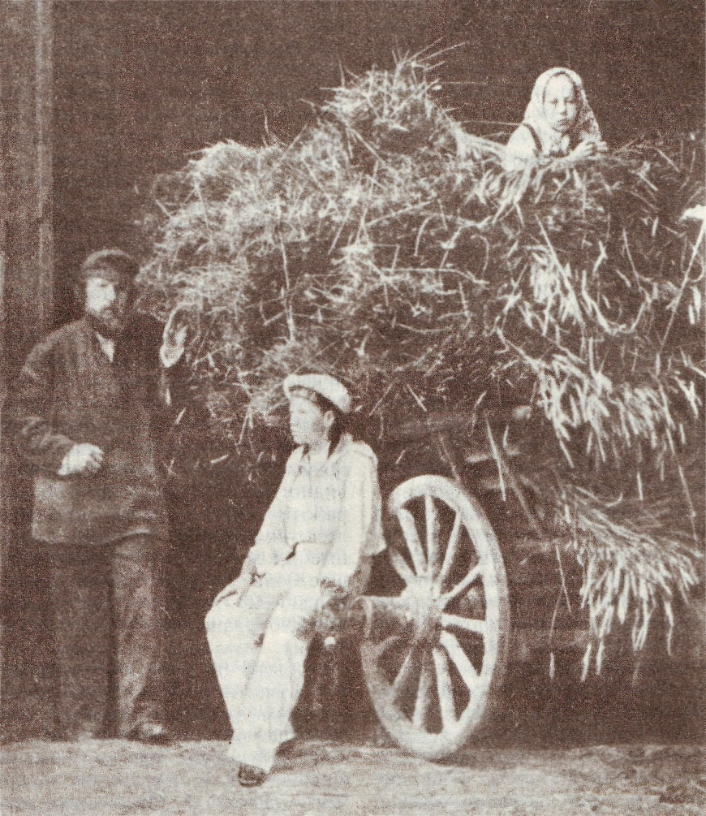
В 1880 году в жизни Д.И.Менделеева произошли
перемены. Обострились отношения Менделеева с
женой Феозвой Никитичной. Её не интересовала
научная работа мужа, а его беспокойный образ
жизни вызывал раздражение. Менделеев чувствовал себя в семье одиноко и отчуждённо.
В это время у него возникает глубокое чувство к молодой художнице Анне Ивановне Поповой.
Менделеев с детьми Володей и Ольгой в Боблово 1876 год.

Slide 9
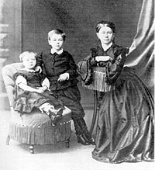
После семейного разрыва с Феозвой Никитишной в 1879 году дочь Ольга осталась с матерью, а сын Владимир стал жить в новой семье отца. О Феозве Никитичне и Ольге Менделеев заботился до последних лет жизни.
От второго брака с Анной Ивановной Поповой было четверо детей:
Любовь
Иван
Близнецы Мария и Василий

Slide 10
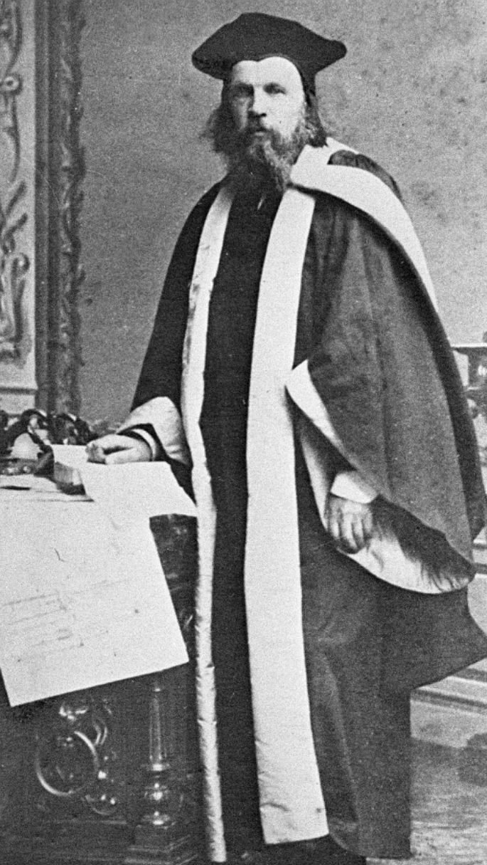
В гимназии Менделеев учился неважно. Охотно он занимался только математика и физикой, остальные все предметы были ему не по душе. Отвращение к школе осталось у него на всю жизнь. Хорошо учиться он начал только в Главном Педагогическом институте. Здесь он встретил выдающихся учителей, умевших заронить в души своих слушателей глубокий интерес к науке. По окончании курса он занял место учителя сначала в Симферополе, затем в Одессе. Вскоре он возвратился в Санкт-Петербург, где защитил диссертацию на степень магистра химии. В 23 года он стал доцентом Петербургского университета. В январе 1859 года, Менделеев был отправлен в командировку за границу. В Гейдельберг, где он работал в собственной лаборатории.

Slide 11
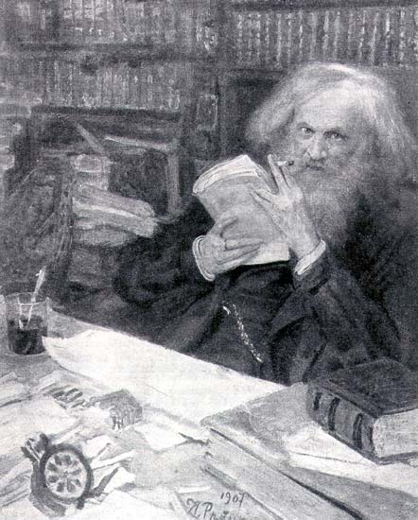
Менделеев любил переплетать книги, клеить рамки для портретов, а также изготовлять чемоданы. В Петербурге и в Москве его знали как лучшего в России чемоданных дел мастера. «От самого Менделеева», — говорили купцы. Его изделия были добротными и качественными. Учёный изучил все известные в то время рецепты приготовления клея и придумал свою особую клеевую смесь. Способ её приготовления Менделеев держал в секрете.

Slide 12
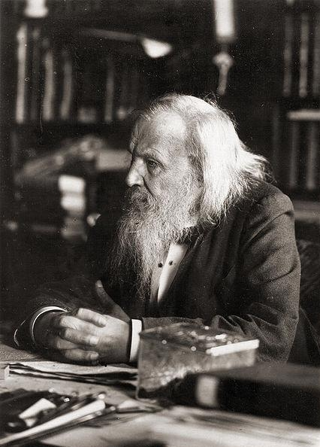
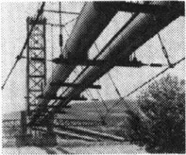
Вклад в науку:
1) Менделеев придумал использовать трубопровод для перекачки нефти
Дмитрием Менделеевым была создана схема дробной перегонки нефти и сформулирована теория неорганического происхождения нефти. Он первым заявил о том, что сжигать нефть в топках — преступление, поскольку из неё можно получить множество химических продуктов. Он также предложил нефтяным предприятиям перевозить нефть в цистернах, и чтобы перекачивалась она по трубам. Учёный на цифрах доказал, насколько целесообразнее перевозить нефть наливом, а заводы для переработки нефти строить в местах потребления нефтепродуктов.

Slide 13
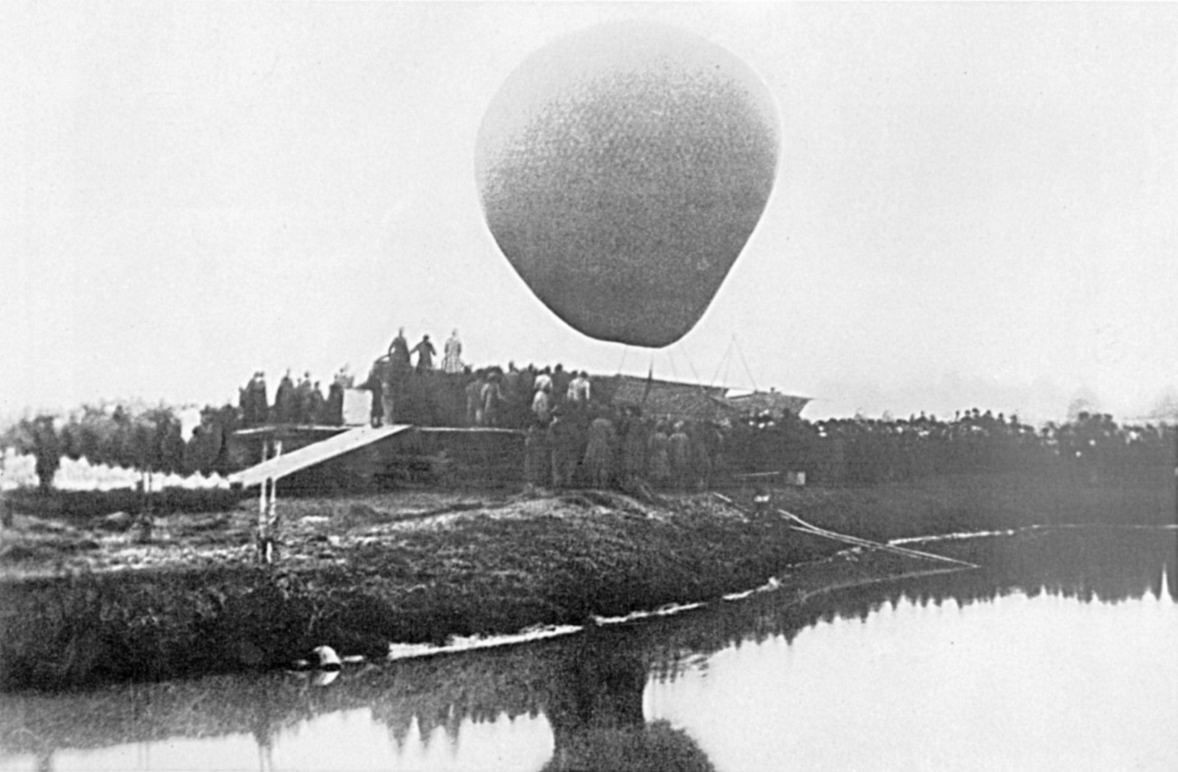
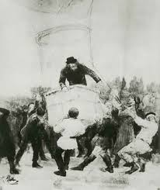
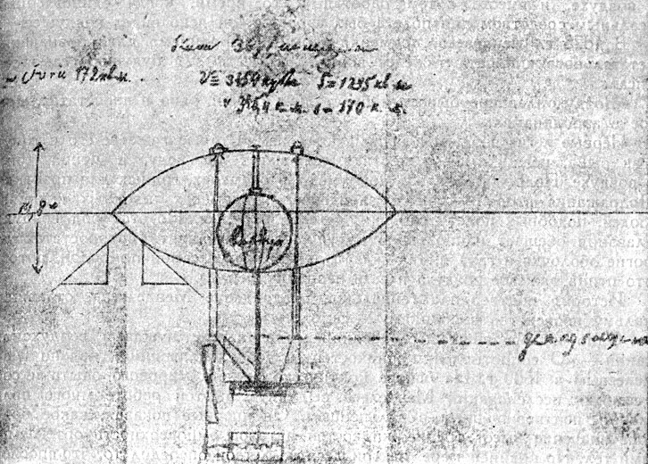
2) Изобретатель аэростата
19 октября 1875 года в докладе на заседании физического общества при Петербургском университете Дмитрий Менделеев выдвинул идею аэростата с герметичной гондолой для исследования высотных слоёв атмосферы. Первый вариант установки подразумевал возможность подъёма в верхние слои атмосферы, но уже позже учёный спроектировал управляемый аэростат с двигателями. Однако денег у учёного не нашлось даже на постройку одного высотного аэростата. В итоге предложение Менделеева так и не было реализовано. Первый в мире стратостат — так стали называть герметичные аэростаты, предназначенные для полёта в стратосферу (высоту более 11 км), — совершил полёт лишь в 1931 году из немецкого города Аугсбурга.

Slide 14
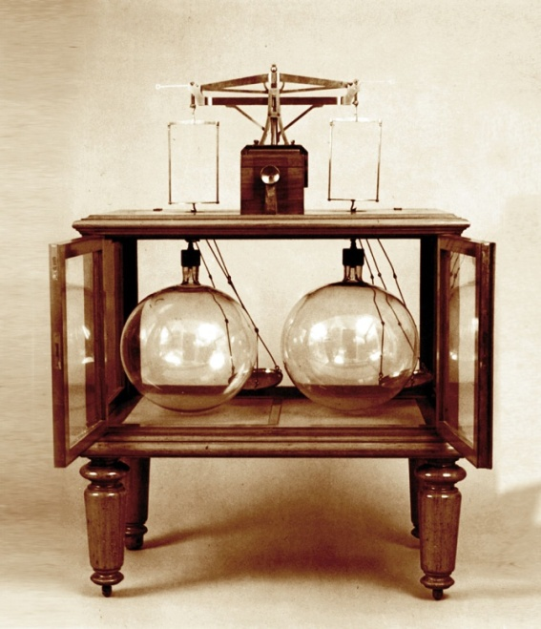
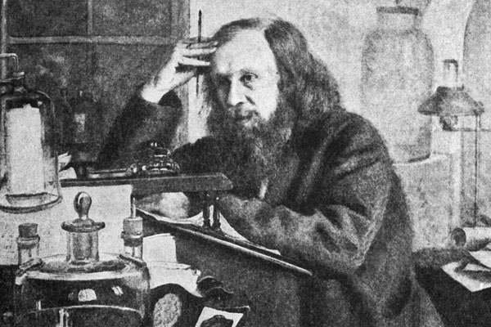
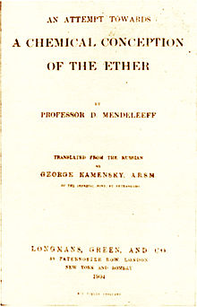
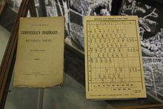
3) Исследование газов
Эта тема в творчестве Д. И. Менделеева связана, прежде всего, с поиском учёным физических причин периодичности. Так как свойства элементов находились в периодической зависимости от атомных весов, массы, исследователь мыслил возможность пролить свет на эту проблему, выясняя причины сил тяготения и посредством изучения свойств передающей их среды.
Концепция «мирового эфира» имела в XIX веке большое влияние на возможное решение данной проблемы. Предполагалось, что «эфир», заполняющий межпланетное пространство, является средой, передающей свет, тепло и гравитацию. Исследование сильно разреженных газов представлялось возможным средством к доказательству существования названной субстанции, когда свойства «обычного» вещества уже не способны бы были скрывать свойства «эфира».

Slide 15
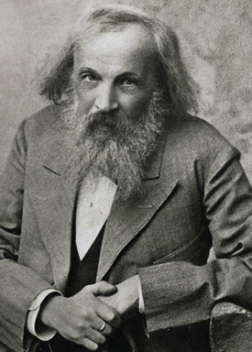
Имя Менделеева носит химический элемент № 101
Именем Менделеева назван химический элемент — менделевий. Полученный искусственно в 1955 году, элемент был назван в честь химика, который первым начал использовать периодическую систему элементов для предсказания химических свойств ещё не открытых элементов. На самом деле Менделеев не первый, кто создал периодическую таблицу элементов, и не первый, кто предположил периодичность химических свойств элементов. Достижением Менделеева было определение периодичности и на её основе составление таблицы элементов. Учёный оставил пустые клетки для ещё не открытых элементов. В результате, используя периодичность таблицы, было возможным определить все физические и химические свойства пропущенных элементов.

Slide 16
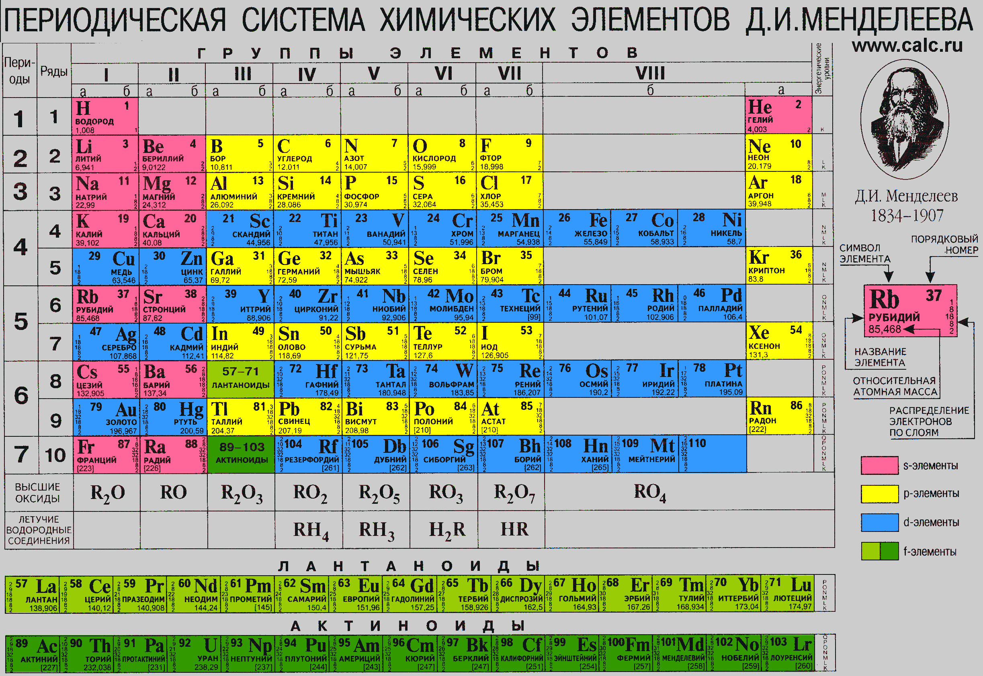
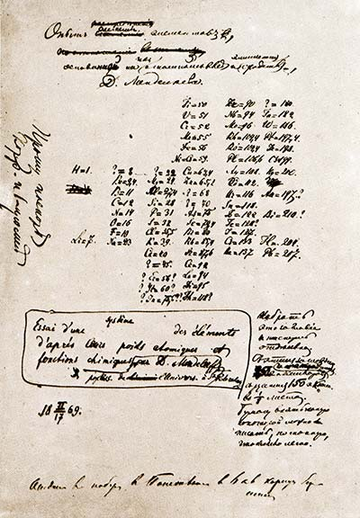
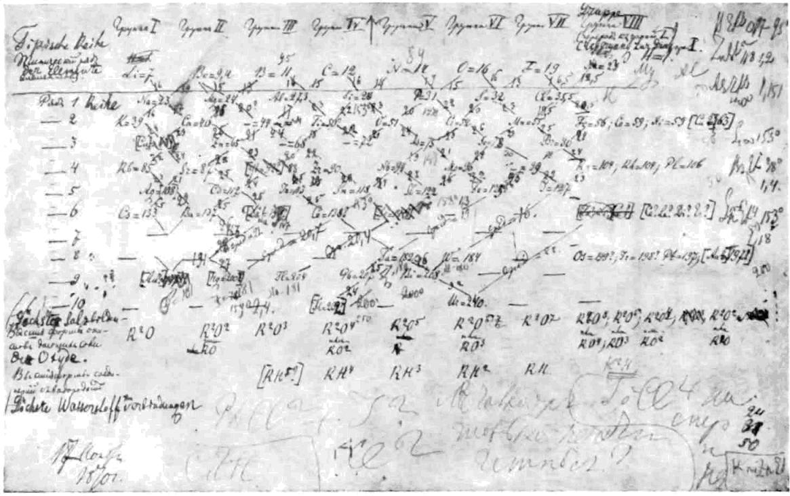

Slide 17
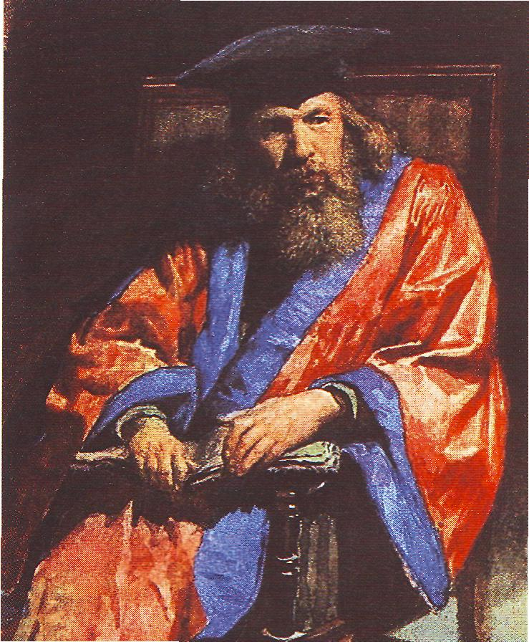
Трижды номинант на Нобелевскую премию
Дмитрий Менделеев номинировался на Нобелевскую премию, присуждаемую с 1901 года, трижды — в 1905, 1906 и 1907 годах. Однако номинировали его только иностранцы. Члены Императорской академии наук при тайном голосовании неоднократно отвергали его кандидатуру. Менделеев был членом многих зарубежных академий и учёных обществ, но так и не стал членом родной Российской академии.

Slide 18
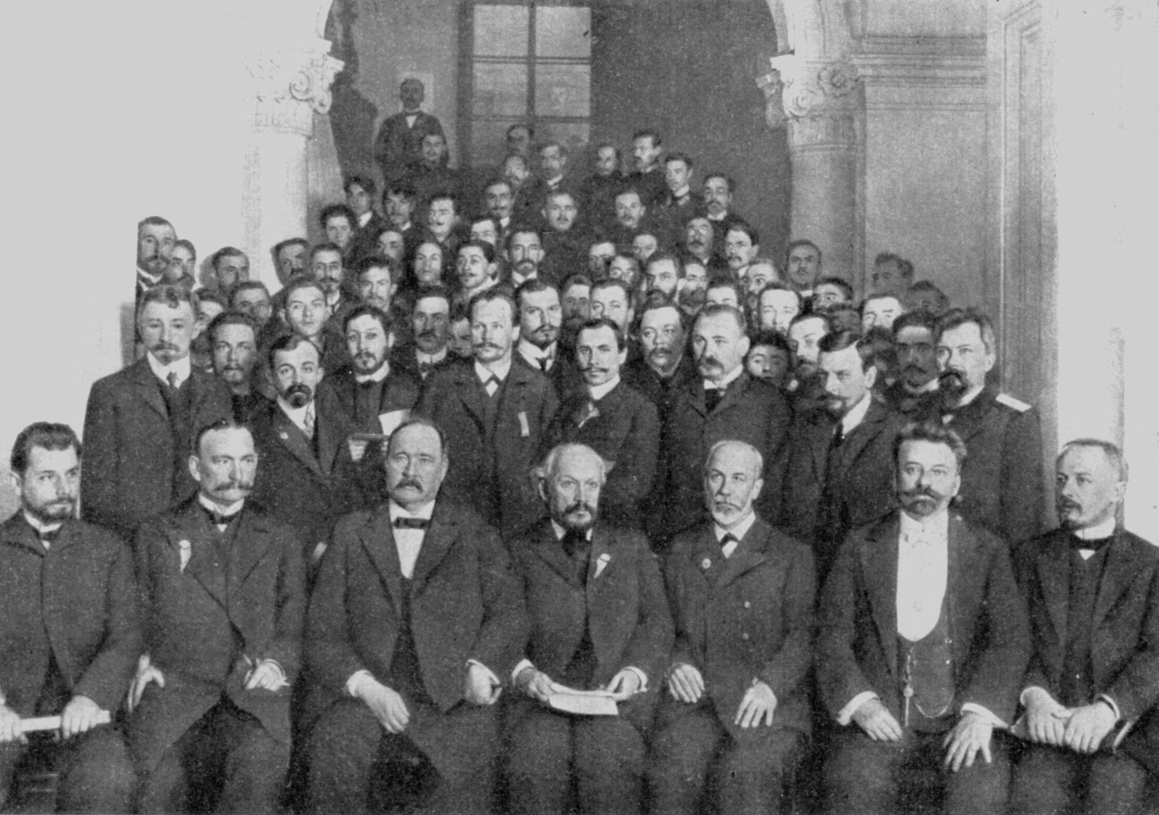
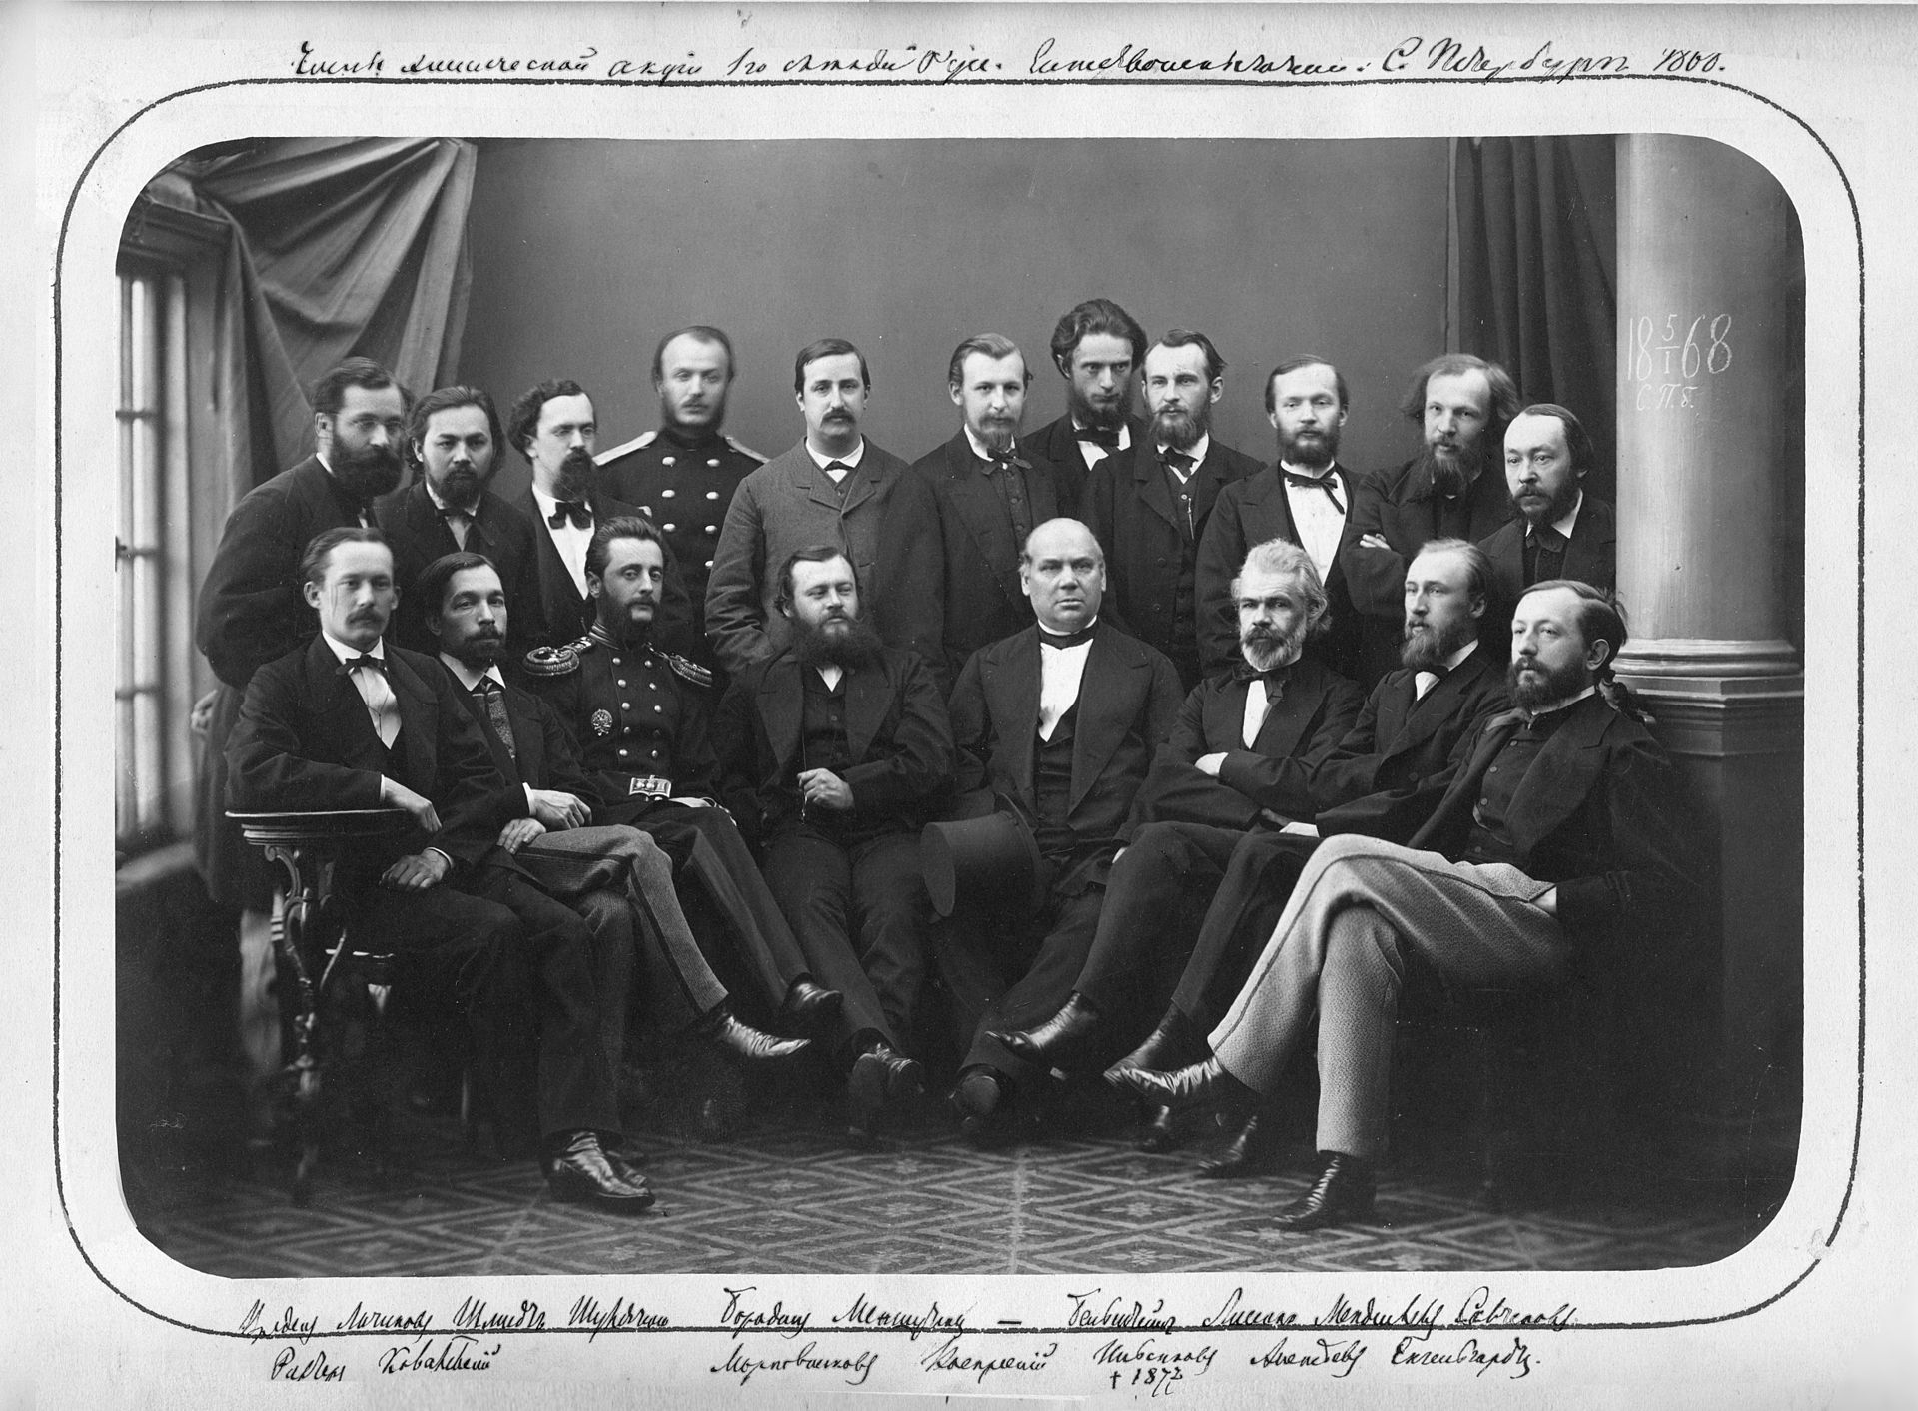
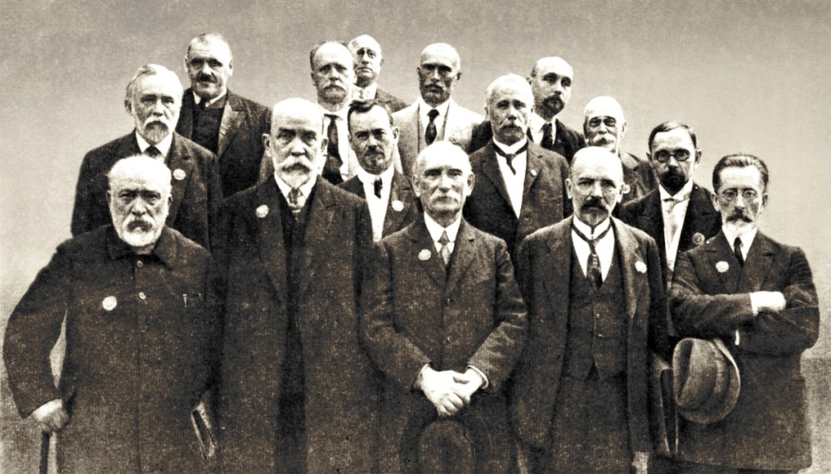
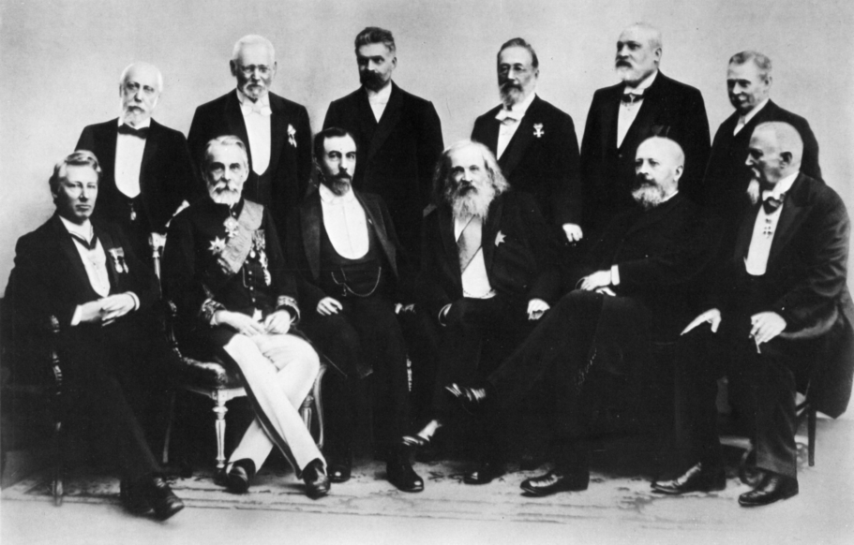
Менделеевские съезды

Slide 19
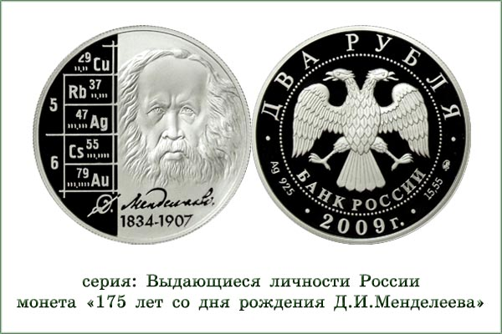
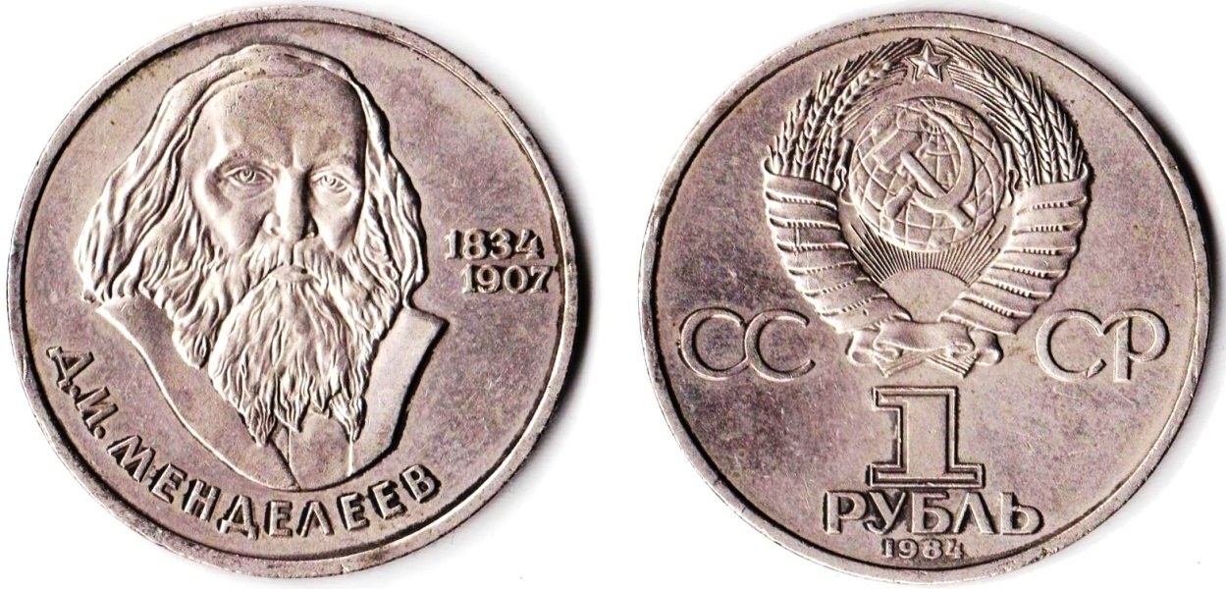
Память о Менделееве

Slide 20
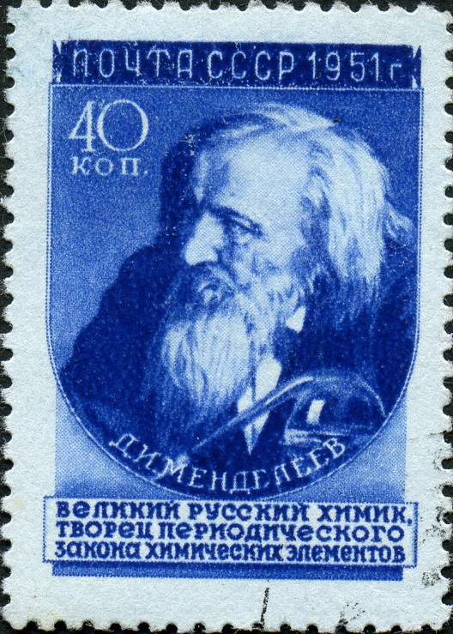
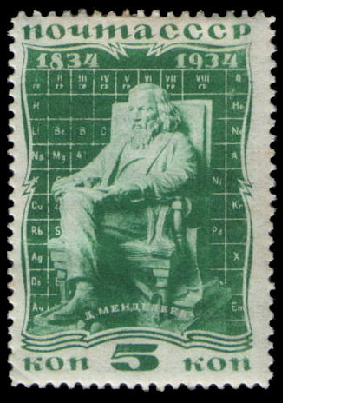
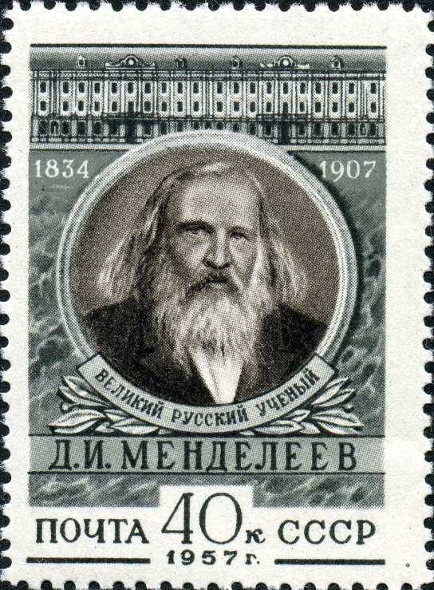
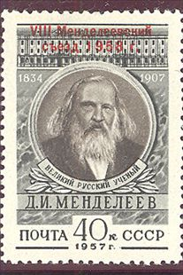
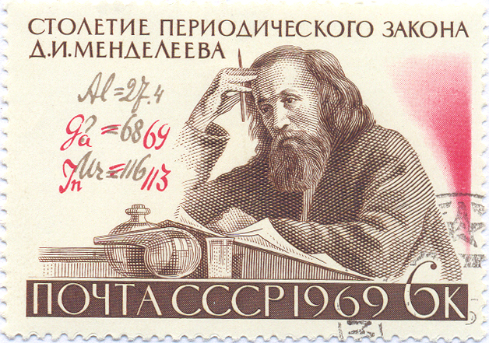
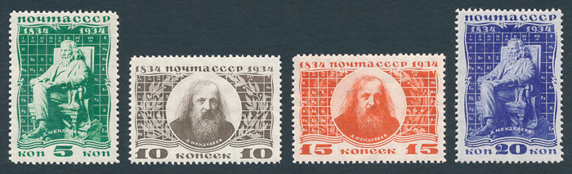

Slide 21
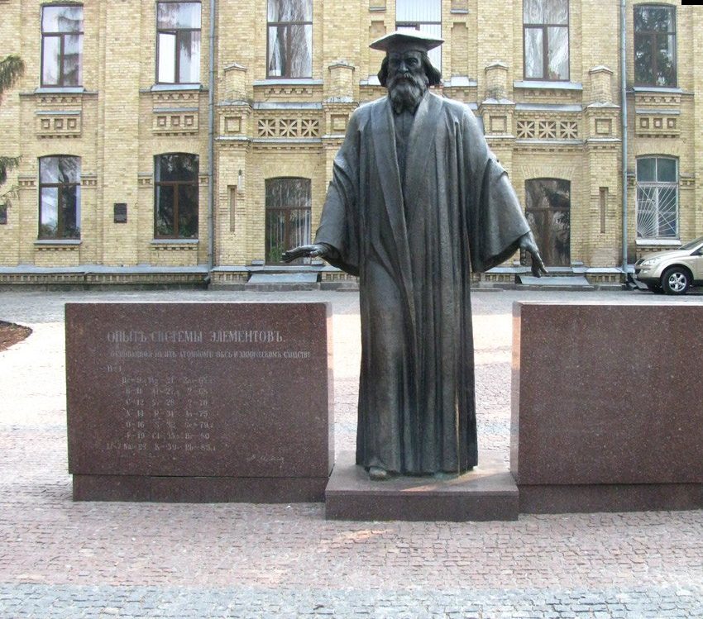
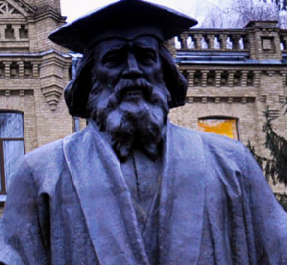
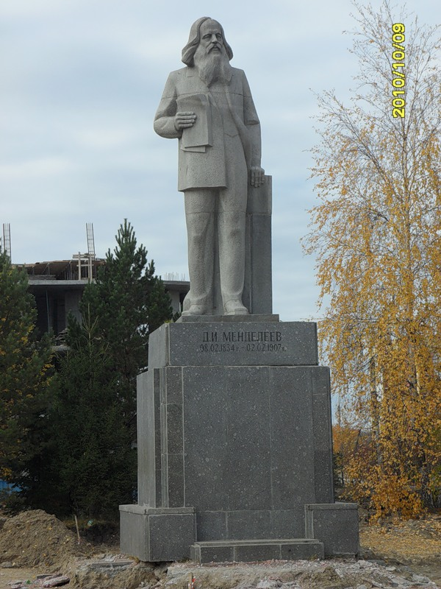
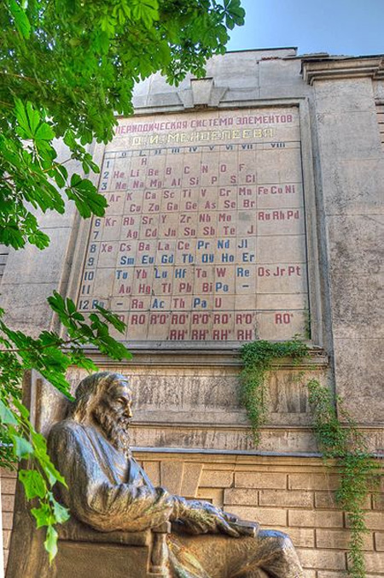
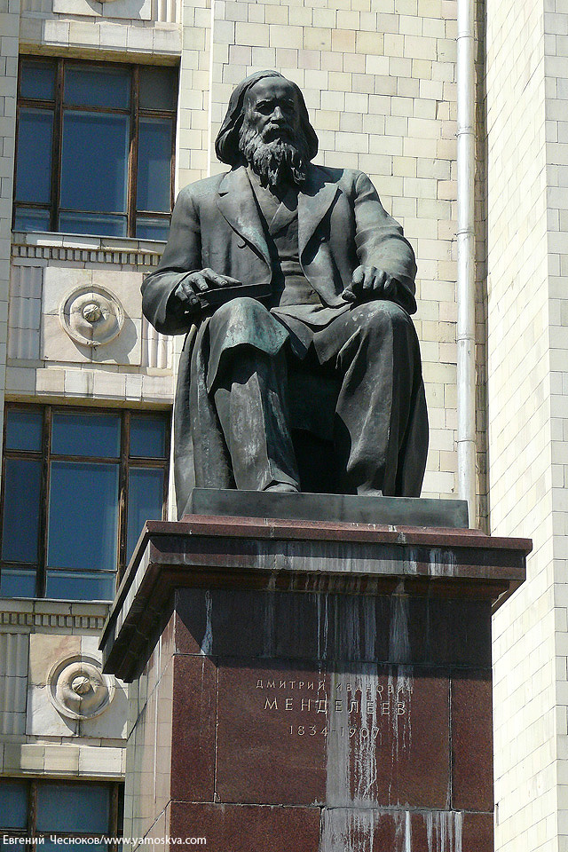
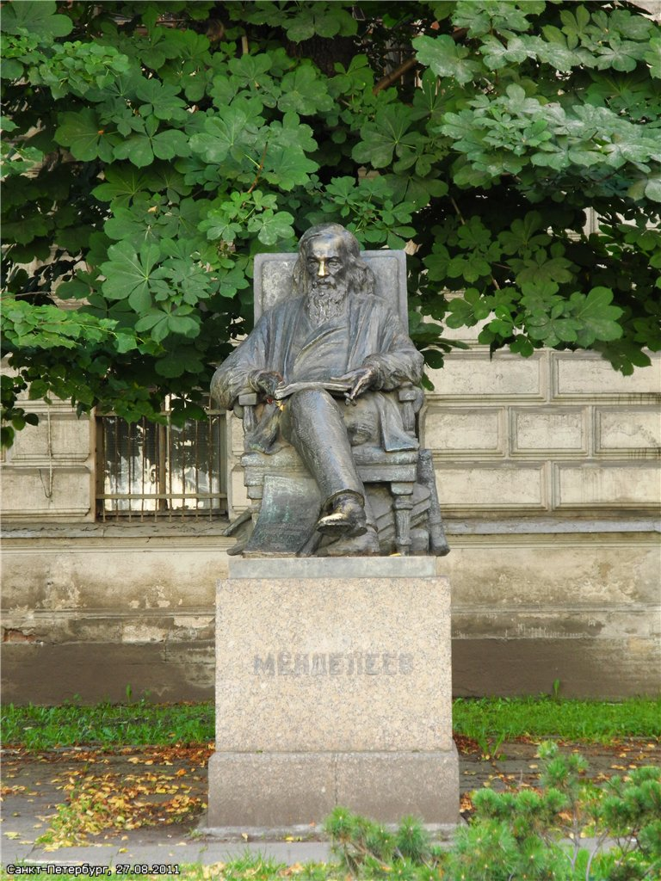

Slide 22
Завет детям Д.И.Менделеева.
«Главный секрет вот какой: один человек – нуль, вместе – только люди. Поэтому, живите для других, начиная с мамы, друг с друга, брата или сестры, затем для всех других… Сами трудитесь, трудясь, вы сделаете все и для близких и для себя, а если при труде успеха не будет, будет неудача, не беда – попробуйте еще, сохраните спокойствие, то внутреннее обладание, которое делает людей с волей, ясных и нужным другим. Иного завета, лучшего дать не могу. С ними живите. С ним завещайте».

